Slide 1



28 листопада 2019 р.
Відкрита лекція к.е.н., доцента кафедри менеджменту
Кузнєцової Катерини
на тему:
«Витоки виникнення та розвитку європейської інтеграції»
Київ 2019

Slide 2
В рамках виконання проекту за модулем Jean Monnet Fund
між КПІ ім. Ігоря Сікорського та Виконавчою агенцією з освіти, аудіовізуальної політики та культури (Європейська комісія)
«Європейські бізнес-моделі: трансформація, гармонізація та імплементація в Україні»
("European business models: transformation, harmonization and implementation in Ukraine«)
№ 587138-EPP-1-2017-1-UA-EPPJMO-MODULE
проводяться заходи для студентів, аспірантів, викладачів та всіх зацікавлених

Slide 3


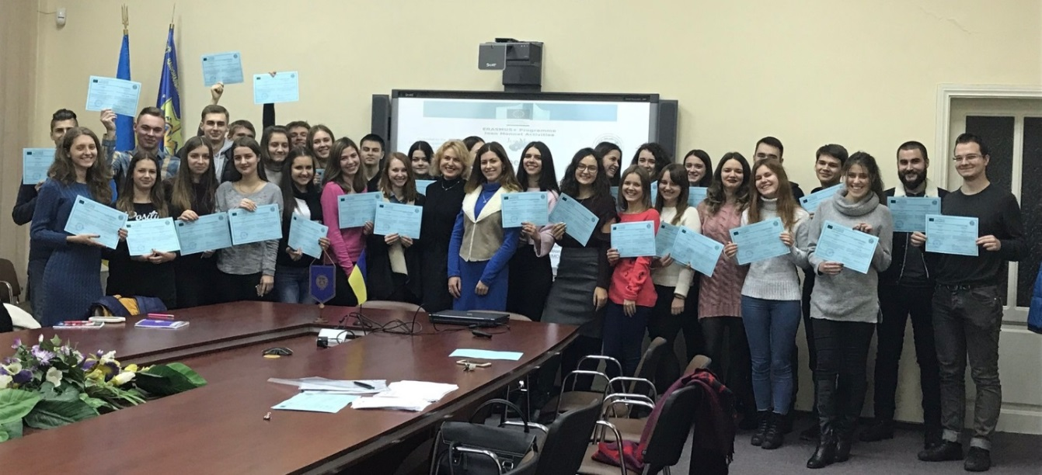
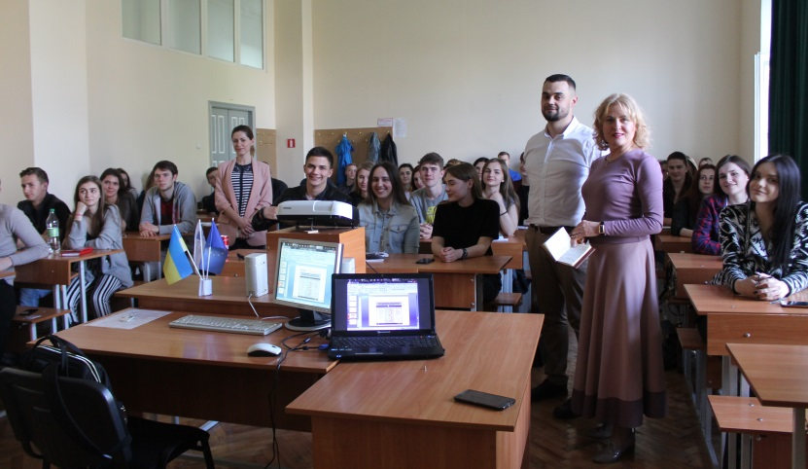
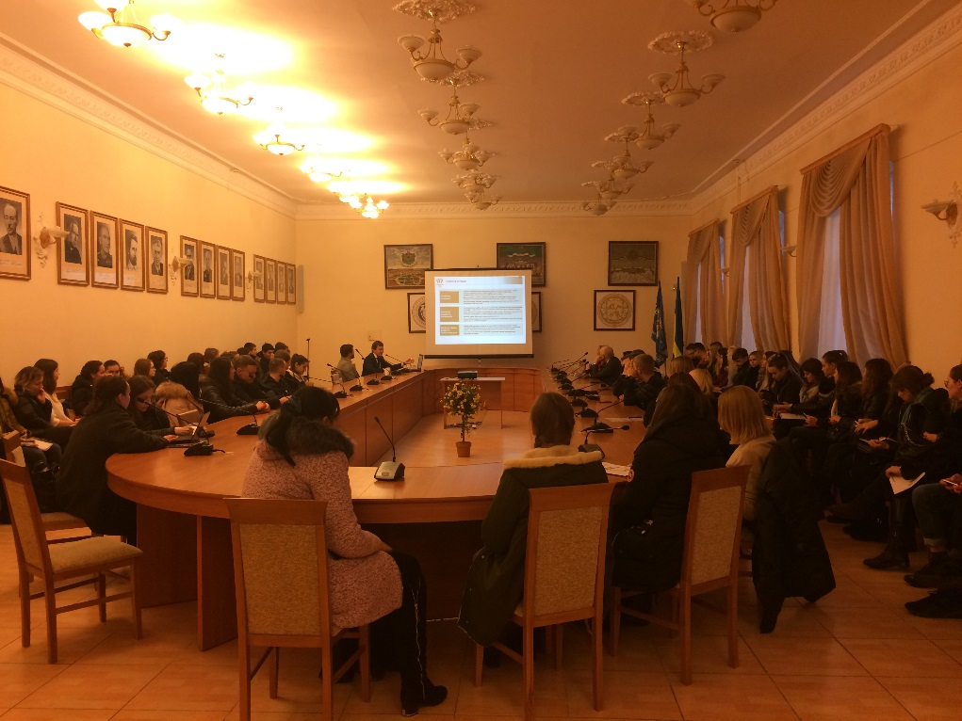
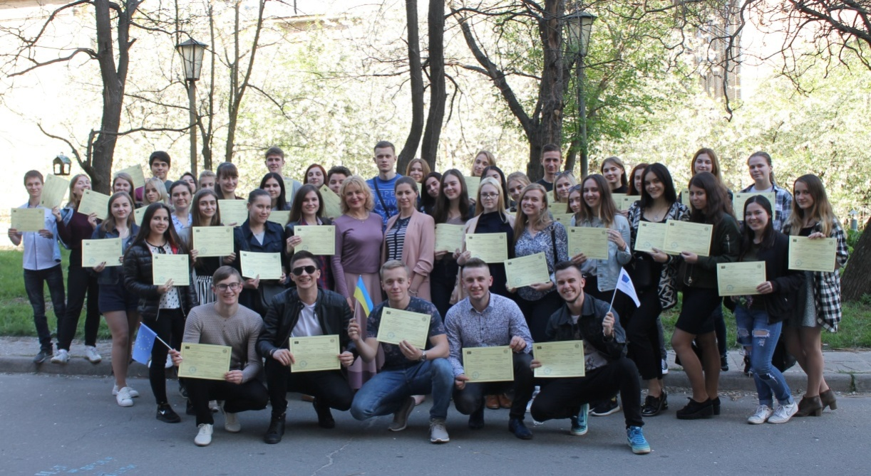
1-й рік
виконання проекту

Slide 4
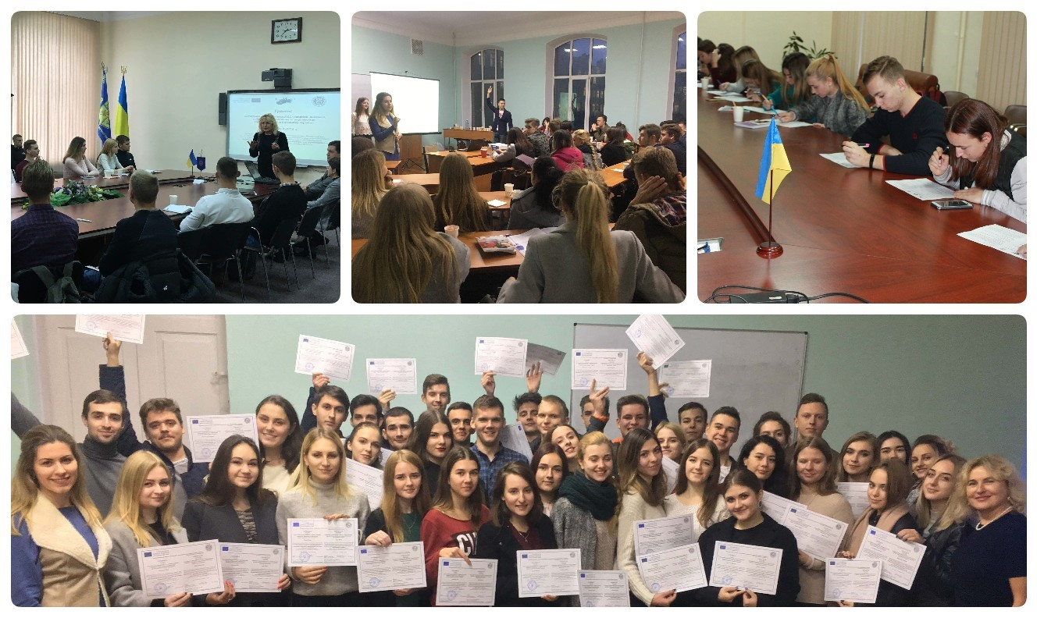
2-й рік виконання проекту та поширення інформації щодо європейсько направлених поглядів в освіті, науці та бізнесі

Slide 5
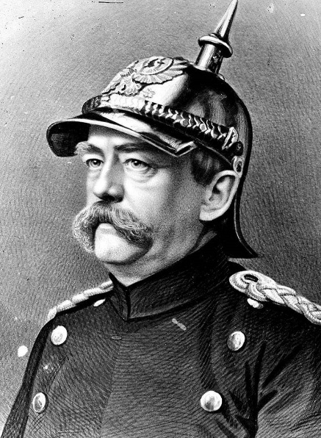
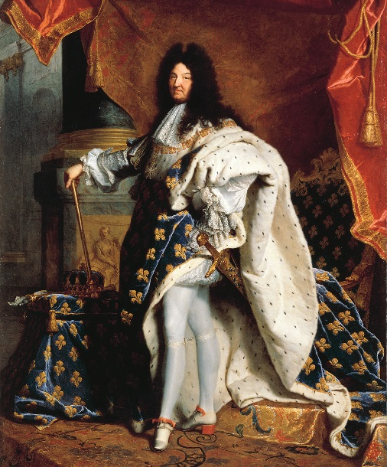
Як закалялась сталь…
Німецький канцлер Отто фон Бісмарк казав:
«Будь-який, хто вимовляє "Європа", неправий.
Це всього лише географічна назва…».
А король Франції Людовик XIV одного разу в приватній бесіді сказав:
«Скоріше я об'єднаю Європу, ніж зможу помирити двох жінок».
Ні «Король-сонце», ні «Залізний канцлер» не вірили в можливість налагодження миру і гармонії в регіоні.

Slide 6

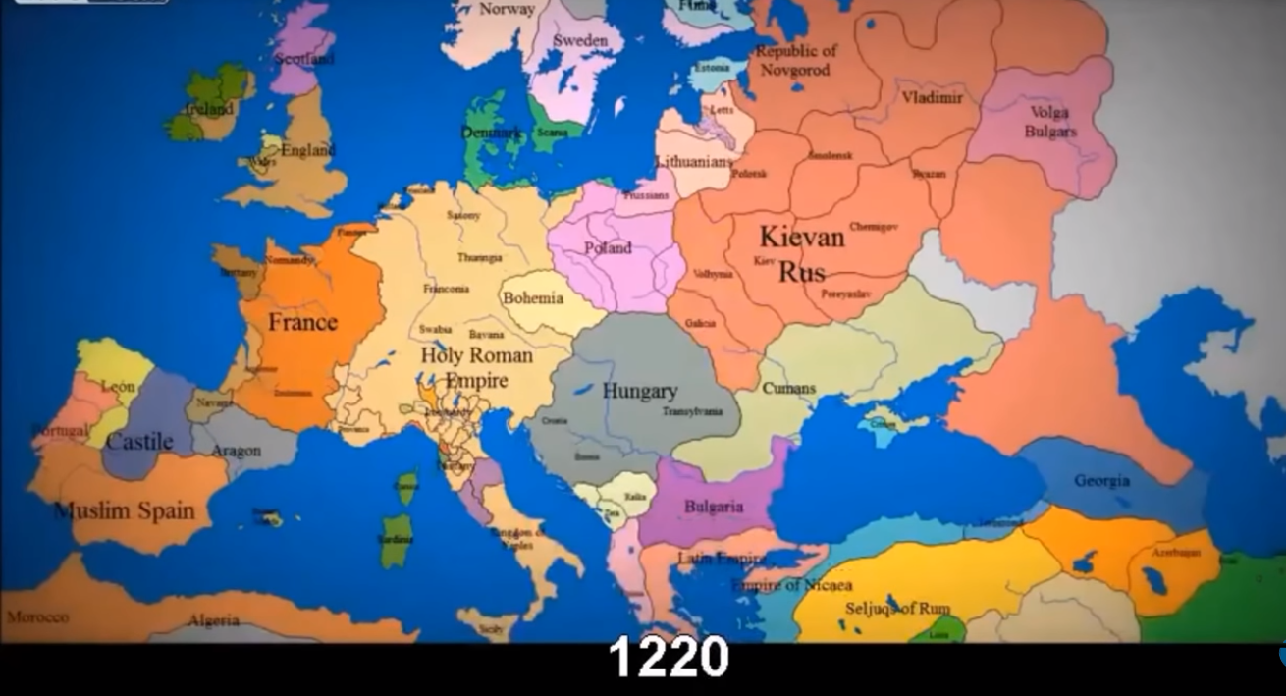
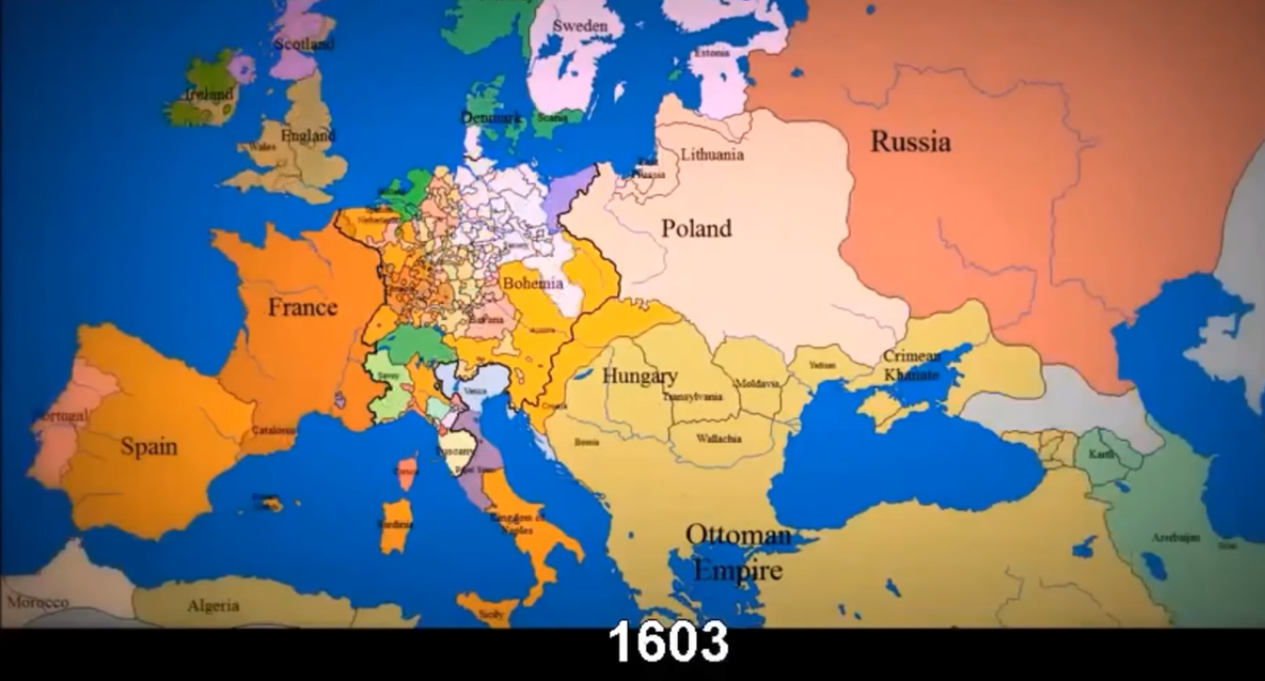
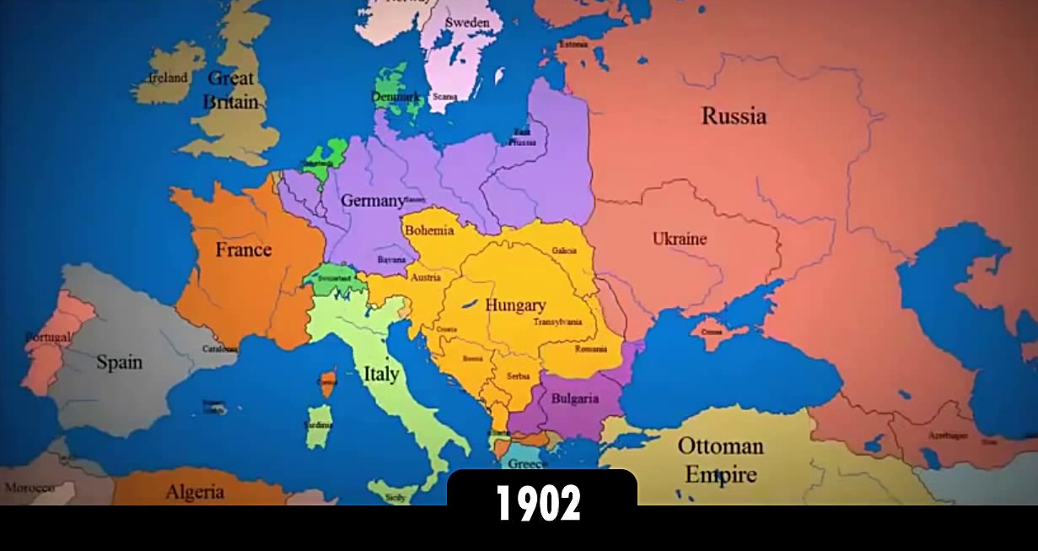
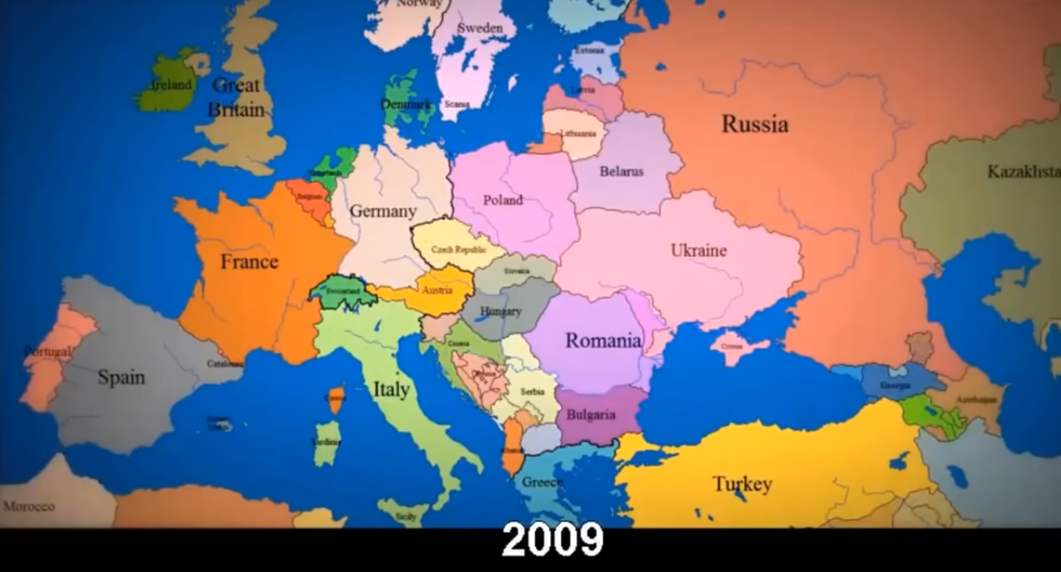
До середини ХХ ст. історія Європи сповнена війн і чвар між сусідами…

Slide 7
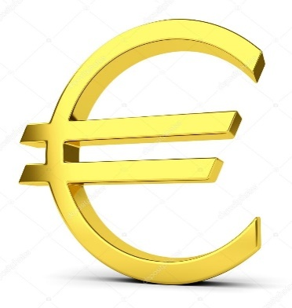

516,19 млн. чол.
4479,97 тис. кв. км
28 країн
ВВП - 20,85 трлн. дол.
ЄС сьогодні
23 офіційні мови
ВВП на душу населення – 40,95 тис. дол.
«Єдність у різноманітті»

Slide 8

Сьогодні Європа - один з передових регіонів, де активно зароджуються нові тренди, види діяльності, розробляються технології, виробляються товари, які потім успішно продаються по всьому світу.
Чому ЄС досяг успіху?

Slide 9

«Л і д е р с т в о –
це мистецтво спонукати людей робити те, що вам потрібно, та ще й тому що вони хочуть зробити це»
Дуайт Д. Ейзенхауер, американський державний і військовий діяч, 34-й президент США

Slide 10
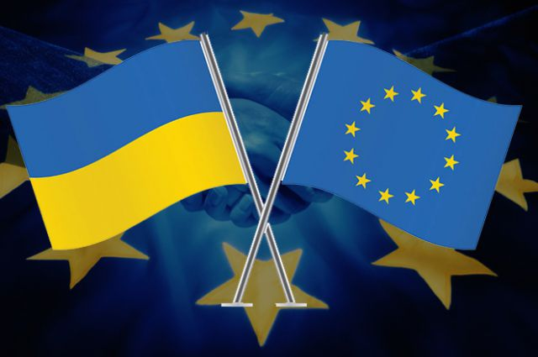
2017
«Україна - ЄС»
1 вересня 2017 р. була ратифікована Угода про Асоціацію.
Європейський вибір України та становище нашої держави вимагають від українських управлінців розуміння законів та механізмів сучасного менеджменту та лідерства для досягнення своїх цілей та забезпечення спільної мети – становлення могутньої країни.

Slide 11
28 листопада 2019 р.
запрошено спікера
Дмитра Політіко
із презентацією
«Принципи лідерства: теорія та практика»

Slide 12
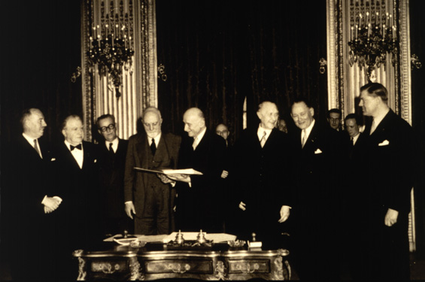
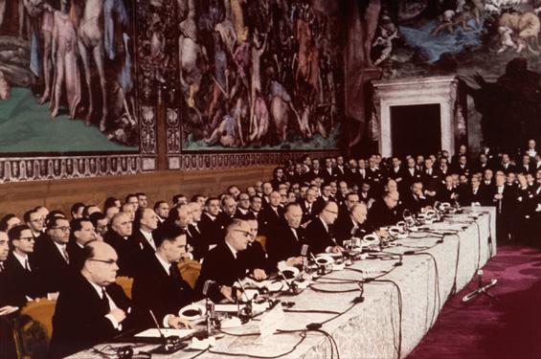
1951
«Європейське об'єднання вугілля та сталі»
Франція, Німеччина, Італія, Бельгія, Нідерланди та Люксембург підписали Договір про створення ЄОВС –це був перший крок на шляху до ЄС.
1957
«Римський договір»
Наступний крок запровадив Європейське товариство з атомної енергії (Євратом) та Європейське економічне співтовариство (ЄЕС). Це означало появу спільного європейського ринку товарів та послуг.

Slide 13
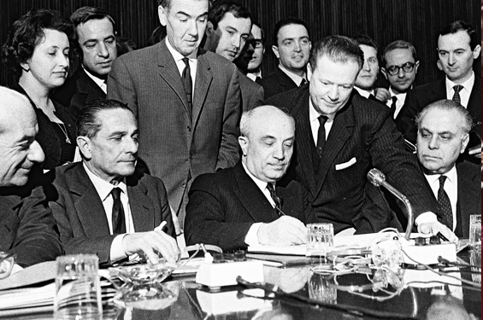
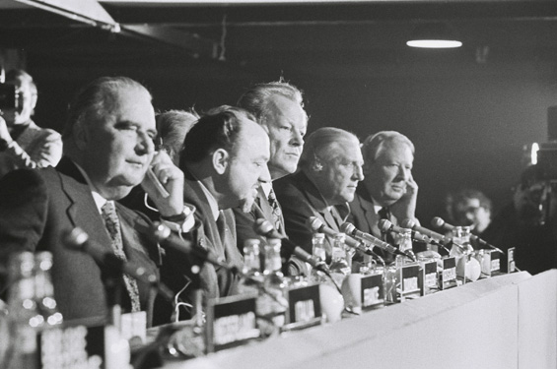
1965
«Європейські співтовариства»
Брюсельський договір (або Договір про злиття) поєднав управління ЄОВС, Євратом та ЄЕС в єдину організаційну структуру.
1973
«6+3»
Перше розширення Європейського співтовариства – до інтеграційного об'єднання приєднались Данія, Ірландія, Великобританія.

Slide 14
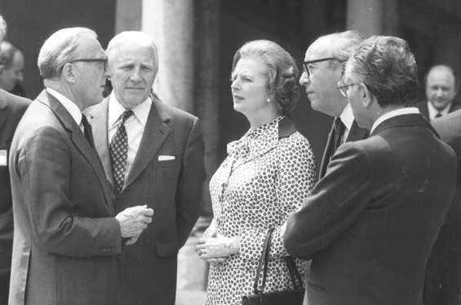
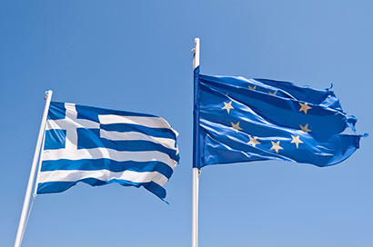
1980-ті рр.
«Євроскептицизм»
Період застою західноєвропейської інтеграції – країни не охоче координували свою економічну політику.
1981-1986
«9+3»
Після падіння авторитарних режимів до Європейського співтовариства приєднались: Греція, Іспанія та Португалія.

Slide 15
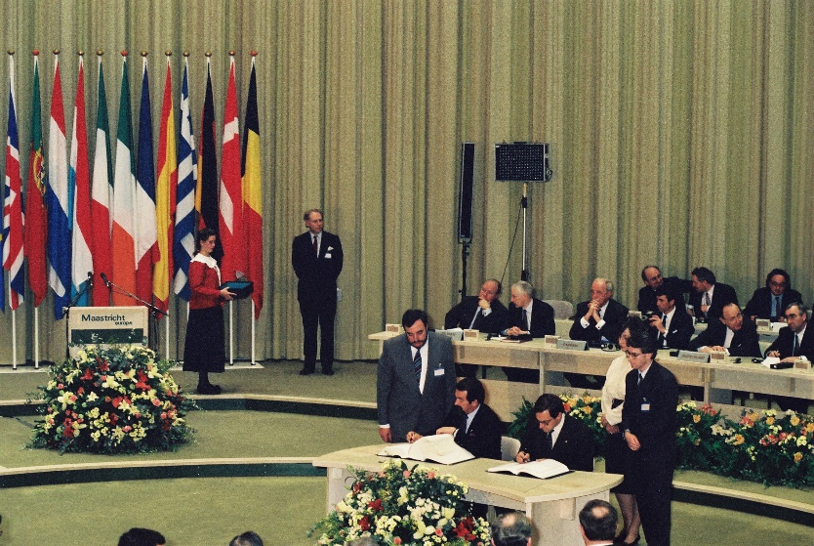
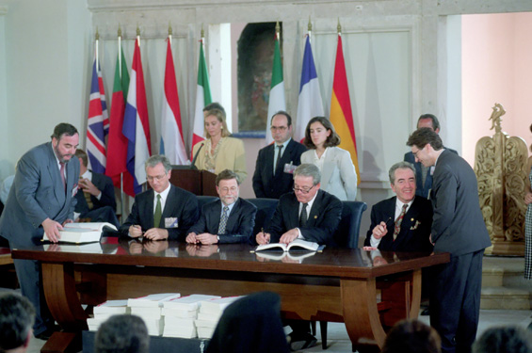
1992
«Маастрихтський договір»
Відповідно до договору, який вступав в силу з 1993 р., у структури Співтовариства були інтегровані міжурядові зв'язки у сферах зовнішньої політики, юстиції та безпеки.
1995
«12+3»
Розширення ЄС зі вступом Австрії, Фінляндії та Швеції. При цьому заявки на вступ були подані ще багатьма країнами Східного блоку.

Slide 16
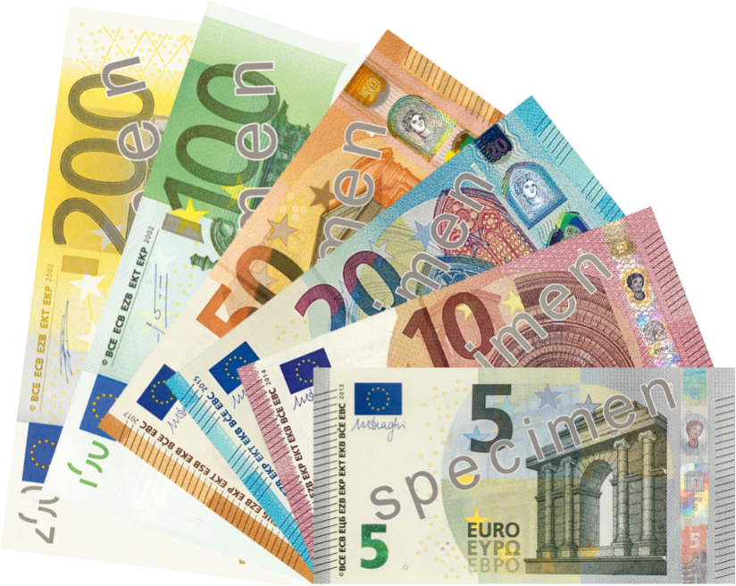
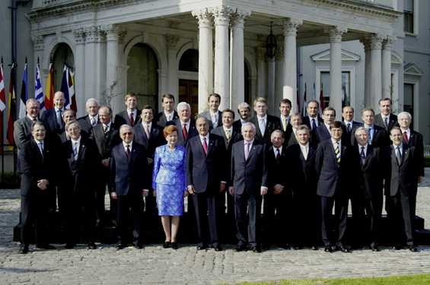
1999-2002 рр.
«Єдина валюта»
Країни ЄС почали введення нової розрахункової валюти - євро. Спочатку це був перехід у безготівкових (1999 р.), а згодом – у готівкових розрахунках (2002 р.).
2004-2007 рр.
«15+10+2»
У 2004 р. до ЄС приєднується 10 країн: Польща, Угорщина, Чехія, Словаччина, Словенія, Естонія, Литва, Латвія, Мальта та Кіпр, а у 2007 р. – Болгарія та Румунія.

Slide 17
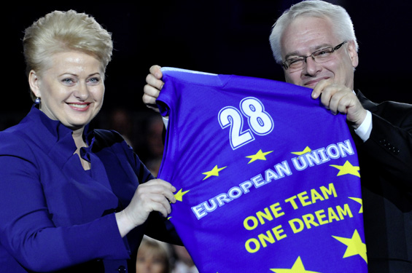
2013
«27+1»
Після перерви у 2013 р. відбулося останнє розширення ЄС з приєднанням Хорватії.
2016
«Brexit»
Великобританія ініціювала вихід з ЄС.
2017
«Україна - ЄС»
11 червня було запроваджено безвізовий режим між Україною та ЄС. А після тривалого процесу 1 вересня 2017 р. була ратифікована Угода про Асоціацію.

Slide 18
Цінність
Процес
Довіра
Вплив
Пристрасть
Харизма
Пріоритети
Оточення
Джон Максвел,
міжнародний експерт з менеджменту,
лідерства та тренер з особистісного розвитку

Slide 19
Цілісність
Різноманіття
Внесок
Наставництво
Самопожертва
Навчання
Служіння
Відповідальність
Стівен Кові,
експерт у питаннях лідерства,
ефективності організаційної структури

